Slide 1

Comparaison des bases de données SQL et NoSQL dans un contexte IoT
Présenté par: MOUNGUENGUI MOUTSIMOUNDOUNG Edrille Smith

Slide 2
Introduction : Le défi des données IoT
Problématique
Exemple
Les capteurs IoT génèrent des données massives et en temps réel, nécessitant une solution flexible et performante.
Un capteur de température envoie des données au format JSON, incluant l'ID du capteur, l'horodatage, la valeur et l'état.

Slide 3
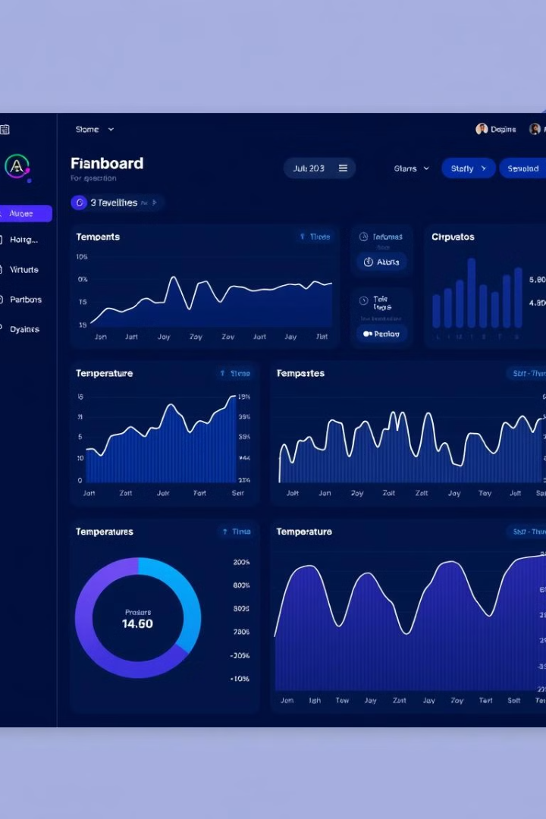
Cas d'utilisation : Suivi des températures IoT
1
Exigences
2
Critères Techniques
Accès rapide aux mesures en temps réel, stockage d'un volume croissant de données, analyse des tendances sur le long terme.
Évolutivité, fiabilité, flexibilité pour gérer l'augmentation des capteurs et des types de données.

Slide 4
Comparaison SQL vs NoSQL
Bases de données relationnelles (SQL)
Bases de données non relationnelles (NoSQL)
Gestion des relations complexes, transactions ACID garantissant la cohérence des données, adapté pour des analyses complexes.
Flexibilité du schéma, scalabilité horizontale, performances élevées pour des écritures et lectures rapides.

Slide 5
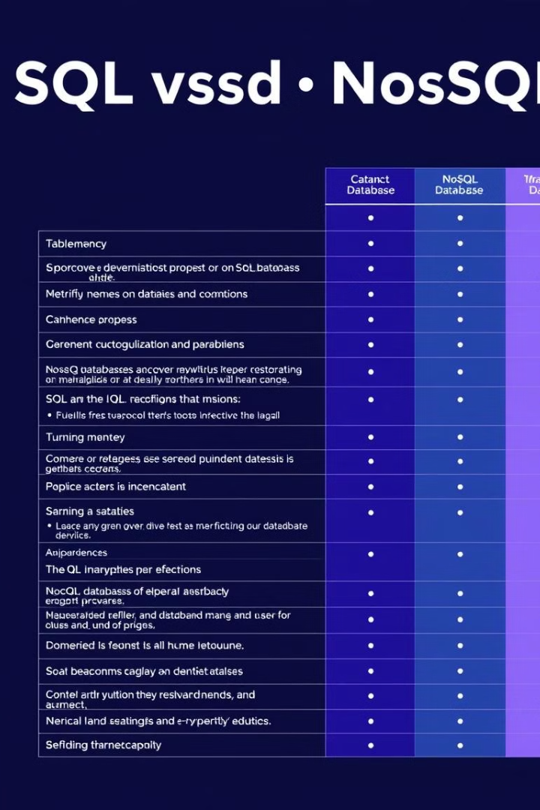
Synthèse comparative : SQL vs NoSQL
Critère
SQL (MySQL)
NoSQL (MongoDB)
Relations complexes
Excellent
Faible
Flexibilité
Limité
Élevé
Écriture de performance
Moyenne
Excellent
Évolutivité
Verticale
Horizontale
Adapté à l'IoT
Partiel
Optimal

Slide 6



Architecture hybride : Le meilleur des deux mondes
Justification
1
SQL pour les métadonnées, NoSQL pour les données brutes des capteurs.
Schéma simplifié
2
Les capteurs envoient des données à une interface de collecte, les métadonnées sont stockées dans SQL, les données brutes dans NoSQL.
Avantages
3
Combinaison des avantages de SQL et NoSQL pour une solution optimale.

Slide 7
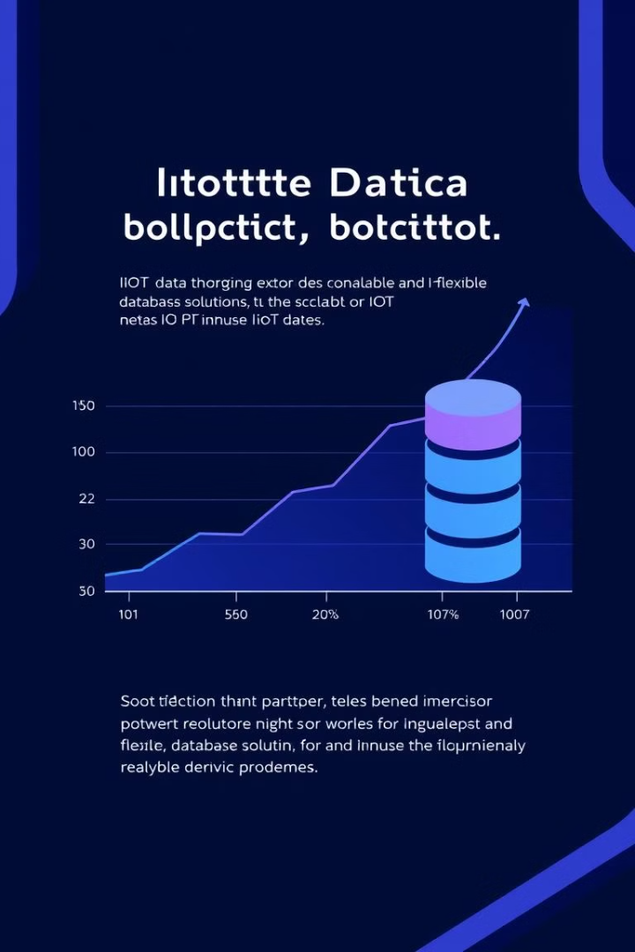



Conclusion : Choix adapté au cas IoT
NoSQL
SQL
Optimal pour les mesures massives en temps réel.
Reste pertinent pour les relations complexes et les transactions critiques.
Hybride
Permet de tirer parti des avantages des deux types de bases.

Slide 8
Recommandations : Mise en œuvre et optimisation
Prototypage
1
Implémenter les deux systèmes en parallèle pour tester les performances.
Scalabilité
2
Prévoir un plan de montée en charge pour MongoDB.
Sécurité
3
Assurer une protection des données critiques via SQL.

Slide 9

Merci pour votre attention
N'hésitez pas à me poser des questions. Je suis à votre disposition pour discuter plus en détail de l'architecture hybride SQL et NoSQL dans le contexte de l'IoT.

